Slide 1


METODOS ANTICONCEPTIVOS TRADICIONALES Y MODERNOS
DRA. MARLENE CONDORI SOTO
Medico Ginecóloga y Obstetra
Notes:
LOS METODOS ANTICOCEPTIVOS TIENE UNA HISTORIA MUY LARGA ENEL TIEMPO Y RECIENTEMENTE SE HA TENIDO UN A EVOLUCION ACELERADO

Slide 2

¿ QUE SIGNIFICA ?
ANTICONCEPTIVOS PLANIFICACION FAMILIAR
ANTI= CONTRA DECIDIR
CONCEPCION = EMBARAZO CUANDO
EVITAR EMBARAZOS NO DECEADOS CUANTOS

Slide 3

DEFINICION
Son un conjunto de métodos o sustancias empleados para evitar la fecundación y por consiguiente el embarazo
Conocer cada uno de ellos
Orientar a las parejas sobre los beneficios y efectos adversos de cada uno de ellos

Slide 4
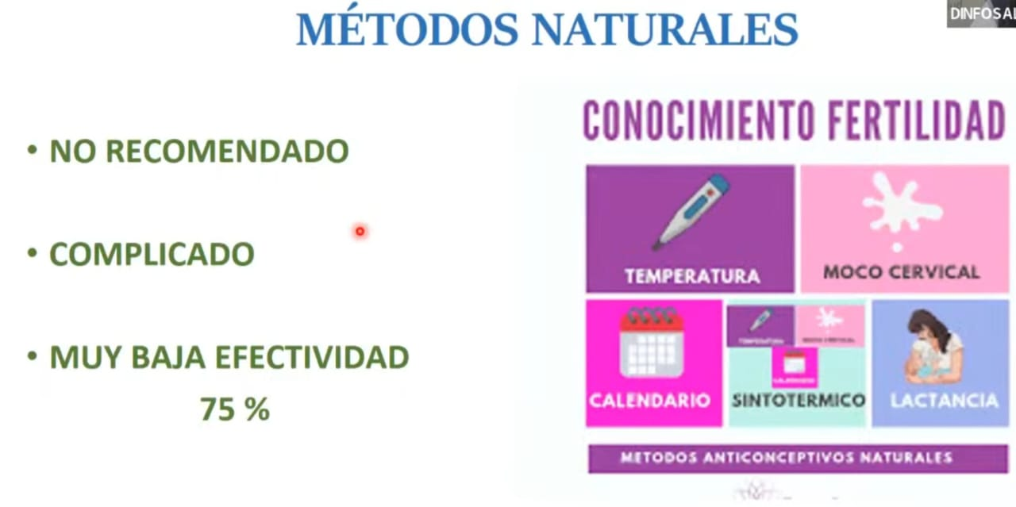
METODOS ANTICONCEPTIVOS TRADICIONALES
Conocer detalladamente el cuerpo de la mujer y los diferentes cambios que suelen tener a lo largo de su ciclo menstrual, con el fin de calcular sus días fértiles .
DESVENTAJAS
-No protege a las pacientes de las enfermedades de transmisión sexual
-Bajo índice de efectividad
-No se puede empezar a aplicar inmediatamente
-Abstinencia sexual durante los días fértiles de mujer

Slide 5
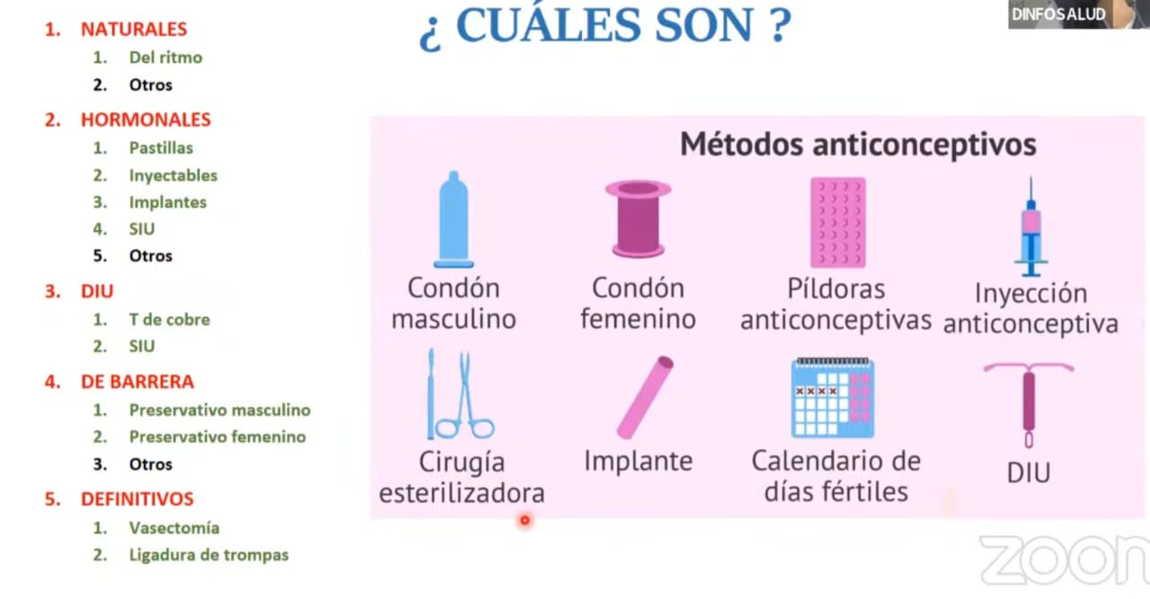
DEFINICION

Slide 6
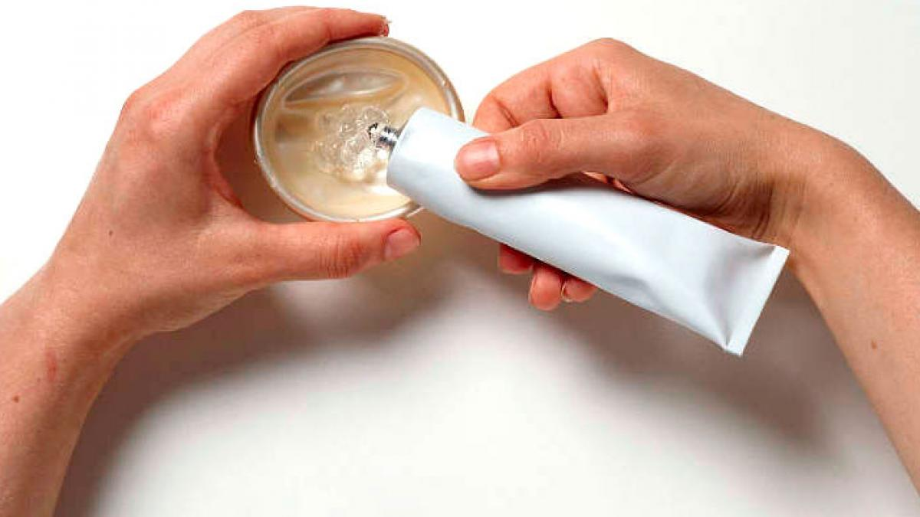
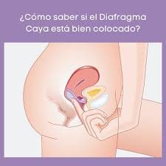
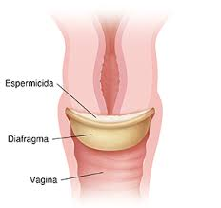
METODO BARRERA( ESPERMICIDAS DIAFRAGMA)

Slide 7
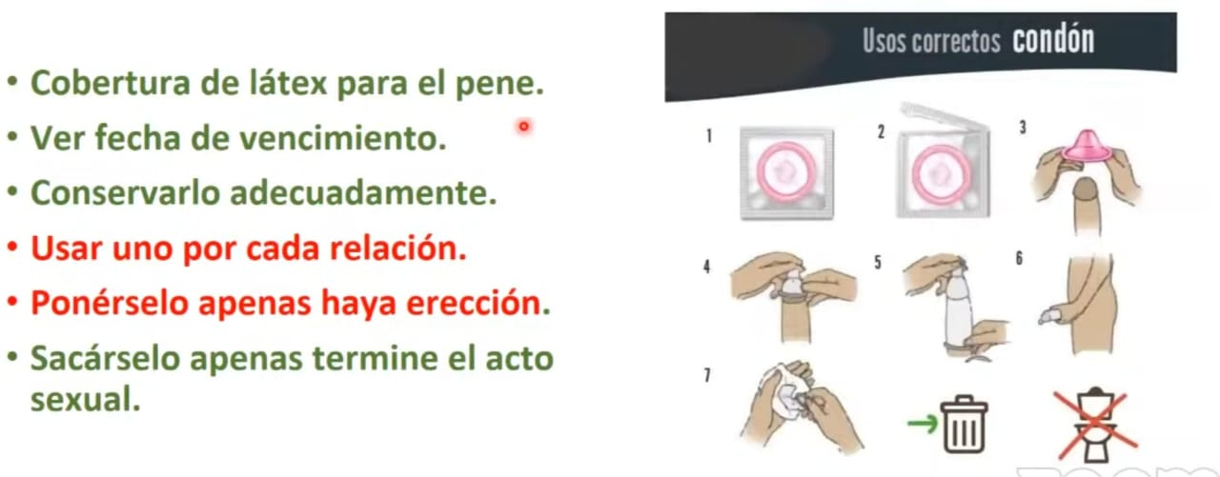
METODO BARRERA( CONDON MASCULINO )

Slide 8
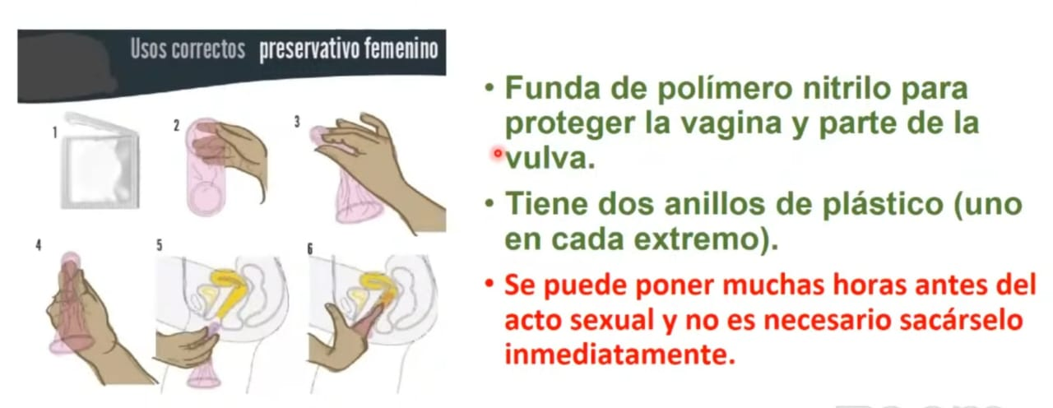
METODO BARRERA( CONDON FEMENINO )

Slide 9
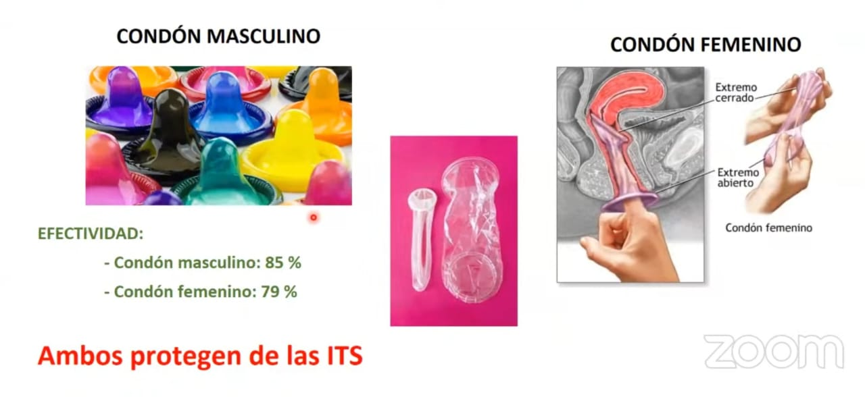
METODO BARRERA( CONDON MASCULINO –FEMENINO )

Slide 10
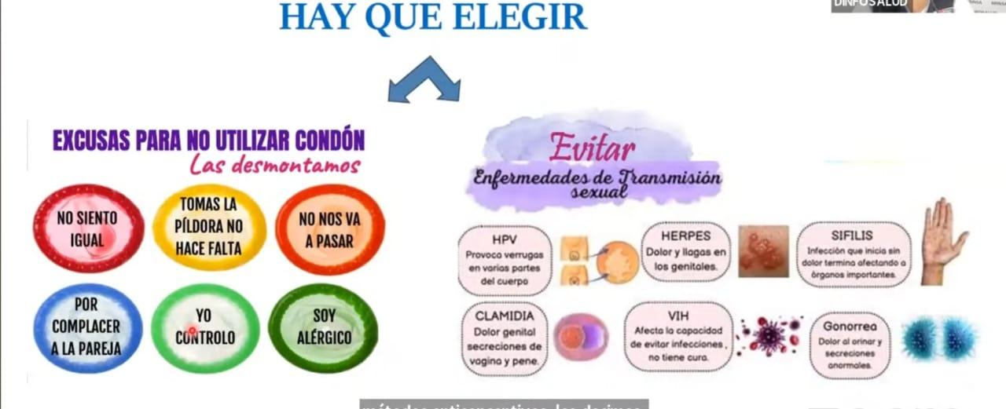
METODO BARRERA

Slide 11
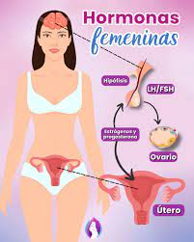
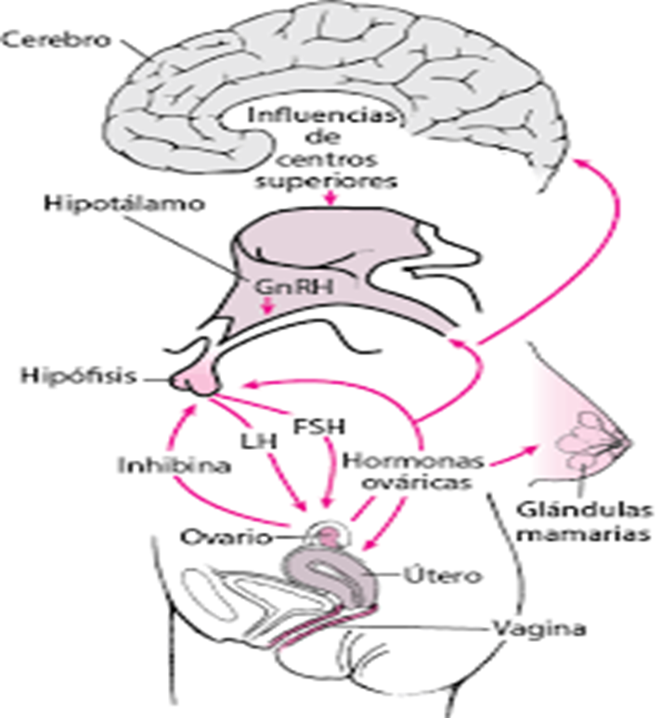
FISIOPATOLOGIA DEL CICLO MENSTRUAL
1 Hipófisis–FSH y LH.
2.Ovarios –estrógenos y progesterona
3 .Preparación del endometrio

Slide 12
MECANISMO DE ACCION DE LOS ACOS
Se evita la señal de liberación de hormonas por la hipófisis
Espesa el moco cervical
Se produce atrofia endometrial

Slide 13
ANTICONCEPCION HORMONAL
Esta basado en la administración exógena de estrógenos y progestágenos.
El estrógeno mas utilizado es el Etinilestradiol
Entre la mas usada tenemos a los AOC.
Anticoncepción oral combinada.- es un método que combina estrógenos y progestagenos.
Estrogenos
Etinil estradiol
Valerato de estradiol, 17 beta estradiol
Notes:
.

Slide 14
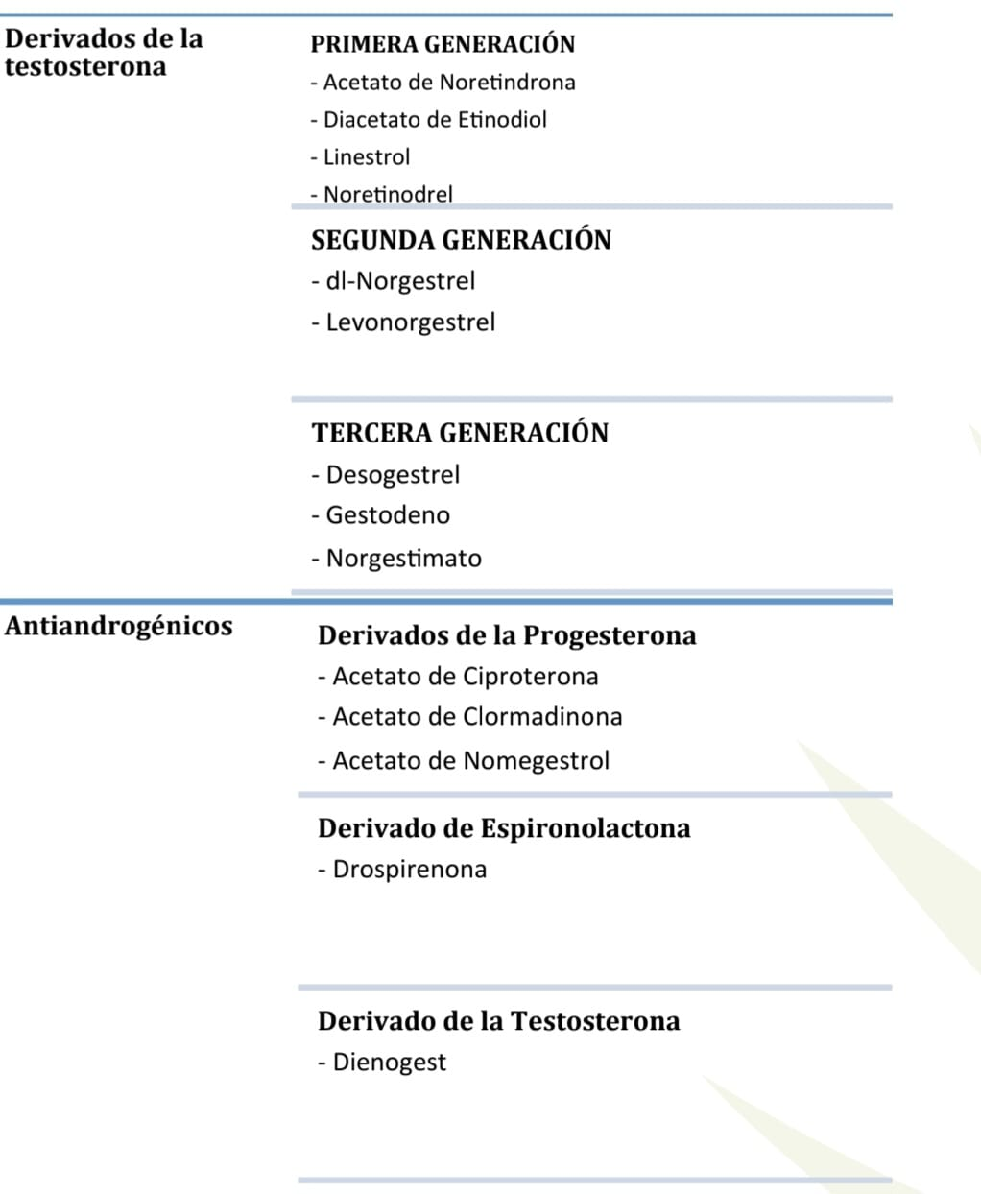
PROGESTAGENOS

Slide 15
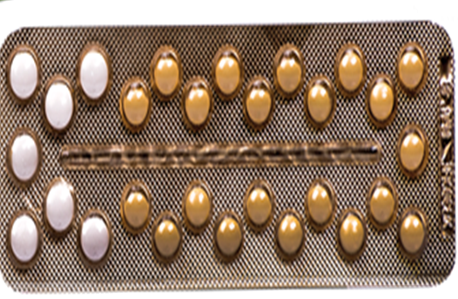
LOS ESTRÓGENOS: el mas utilizado de este grupo es el etinilestradiol.
La dosis empleada se relaciona con la eficacia anticonceptiva pero también los efectos tromboembólicos, por lo que en la actualidad se usa de 15 a 30 ug.
1.- Monofásicas
2 Trifásicos
3.-Multifasicos
EFICACIA: Es uno de los anticonceptivos mas efectivos. Tiene una tasa de fallo del 0.1 %.

Slide 16
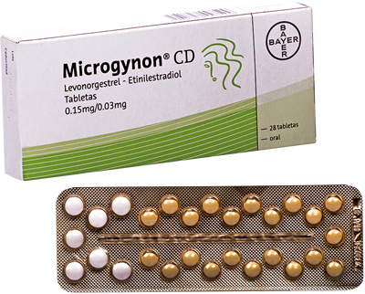
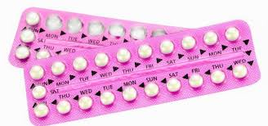
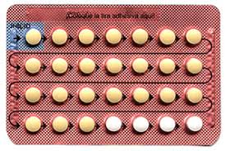
PRESENTACIONES
ANTICONCEPTIVOS ORALES COMBINADOS
Caída del Hematocrito >10%
Sangrado que genere inestabilidad hemodinámica necesidad de transfusión sanguínea

Slide 17
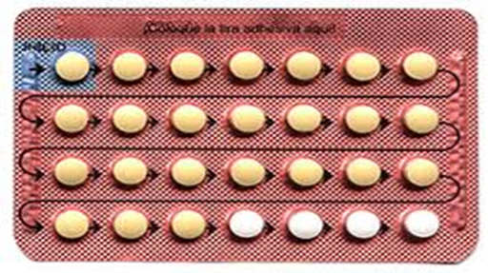
EFICACIA DE LOS ACOS
Se requiere 7 días de uso para ser eficaces
Es recomendable iniciarlo durante la menstruación con el fin de descartar un embarazo.
Se puede iniciar en cualquier momento del ciclo menstrual ,solicitar una prueba de embarazo a las 2-4 semanas
El retraso de 1 dosis en mas de 12 horas aumenta el riego de embarazo
FORMA DE USO DE LOS ACOS
Notes:
FORMA DE TOMAR
BLISTER DE 21 COMP SE TOMA TODOS LOS DIAS A LA MISMA HORA DE TERMINA LOS 21 TABLETAS DE DESCANSA 7 DIAS HASTA EL DIA 28 Y YA EL DIA 29 SE EMPIEZA EL NUEVO BLISTER Y ASI SUCESIDAMENTE GENERALMENTE EN ESTOS 7 DIAS DE DESCANSO ES QUE APARACE LA MENSTRUACION .
BLISTER DE 21+7 Y EL BLISTER DE 24+4 NO SE DEBE HACER SEMANA DE DESCANSO

Slide 18
Efectos beneficiosos
Trastornos relacionados con el ciclo menstrual: como ser dismenorrea, metrorragia.
Endometriosis. Porque regula el dolor
Cáncer de endometrio: El riesgo reduce cuando se usa el método por encima de 5 años.
Cáncer de ovario: disminuye el riesgo de desarrollar en relación con la duración del tratamiento.
Enfermedad pélvica inflamatoria: ya que los gestagenos actúan en el espesor del moco cervical impidiendo así el ascenso de gérmenes de la vagina.
Acné e hirsutismo: porque los gestagenos tienen acción anti androgénica.

Slide 19
Efectos adversos
Según su gravedad se clasifican en:
MAYORES:
1.- Metabolismo lipídico: los estrógenos hacen que aumenten los triglicéridos.
2.- Metabolismo de los hidratos de carbono : Hay alteración de la tolerancia a la glucosa y un incremento de la resistencia a la insulina.
3.- Hipertensión arterial.- Hay un aumento ligero en las cifras de tención arterial.
5.- Enfermedad tromboembólica venosa: Incrementando los factores de la coagulación .
6.- Cáncer de mama: Pasa a ser una contraindicación absoluta para el uso de AOC.
.

Slide 20
INTERACCIONES MEDICAMENTOSAS
1 Anticonvulsivantes
2. Antibióticos
3 Antifúngicos
MANUAL DE OBSTETTRIICIA Y GUINECOLOGIA DR. JORGE CARVAJAK DECIMOCUARTA EDICION 2023
Notes:
.

Slide 21
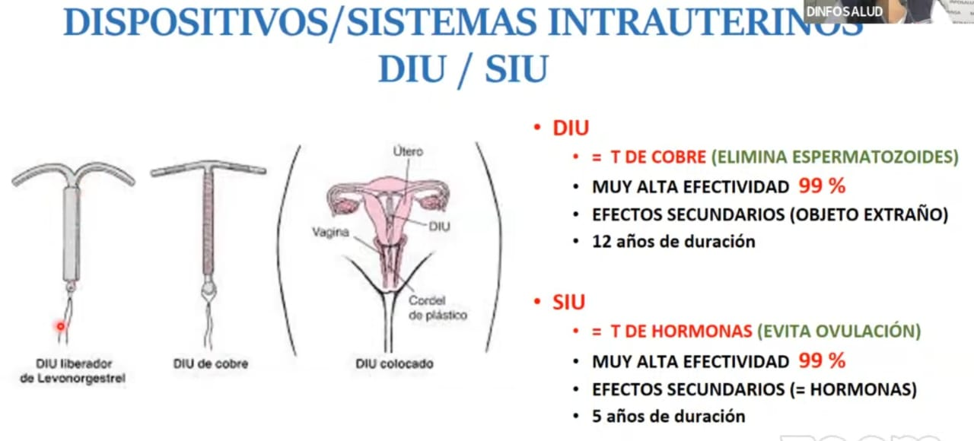
DISPOSITIVOS SISTEMA INTRAUTERINO DIU/SIU

Slide 22
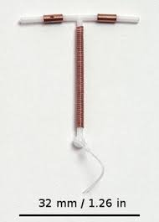
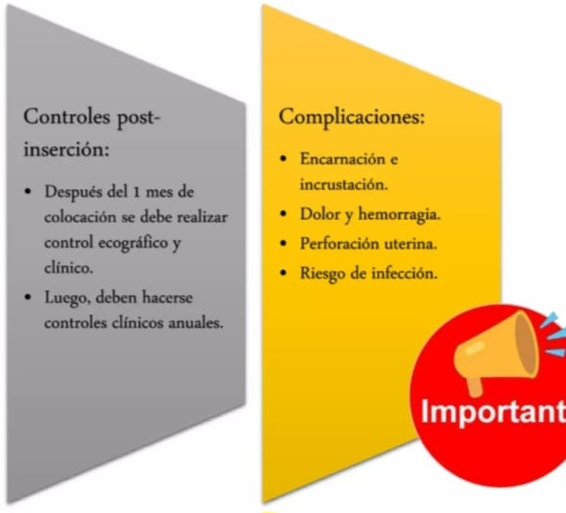
DIU COBRE O COBRE + PLATA
Puede insertarse en cualquier momento.
Funciona como método anticonceptivo de emergencia dentro de lo 5 días
Se puede ponerse 48 hrs post parto .
Dispositivo libre de hormonas

Slide 23
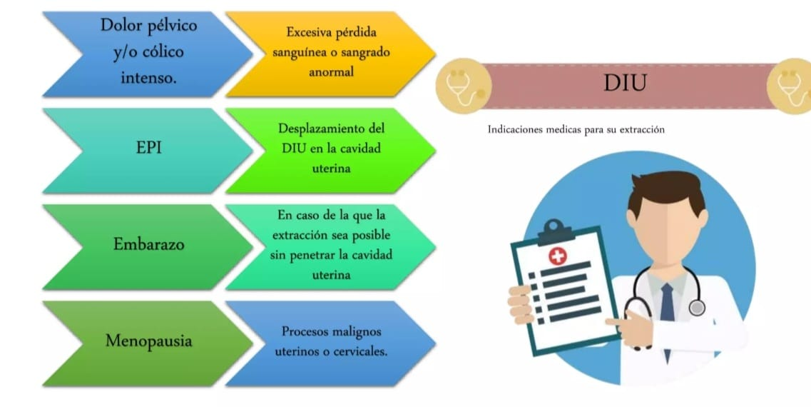
INDICACIONES PARA RETIRO DE DIU

Slide 24
CONTRAINDICACIONES DE T DE COBRE
ANORMALIDADES CONGENITAS DEL UTERO
PROCESOS MALIGNOS GINECOLOGICOS
MIOMAS UTERINOS GRANDES
ESTENOSIS CERVICAL SEVERA
TRASTORNOS HEMATOLOGICOS –CUAGULOPATIAS

Slide 25
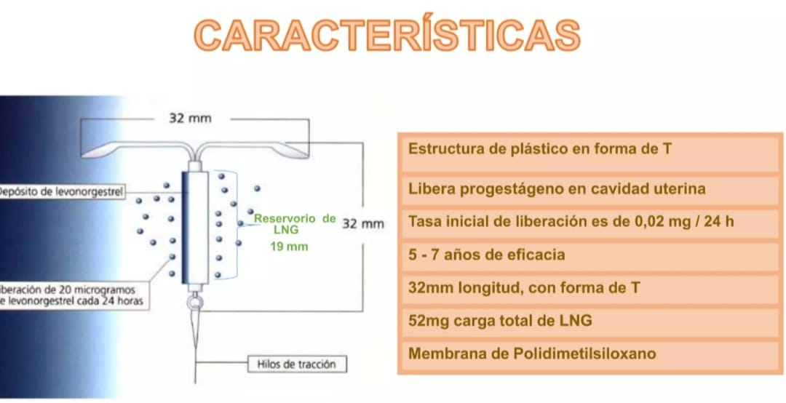
SIU MEDICADO CON HORMONAS
MANUAL DE OBSTETTRIICIA Y GUINECOLOGIA DR. JORGE CARVAJAK DECIMOCUARTA EDICION 2023
Notes:
MIRENA

Slide 26
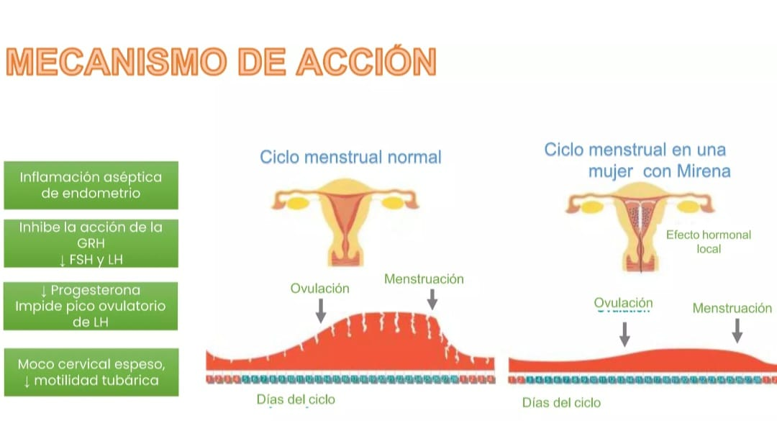
DIU MEDICADO CON HORMONAS

Slide 27
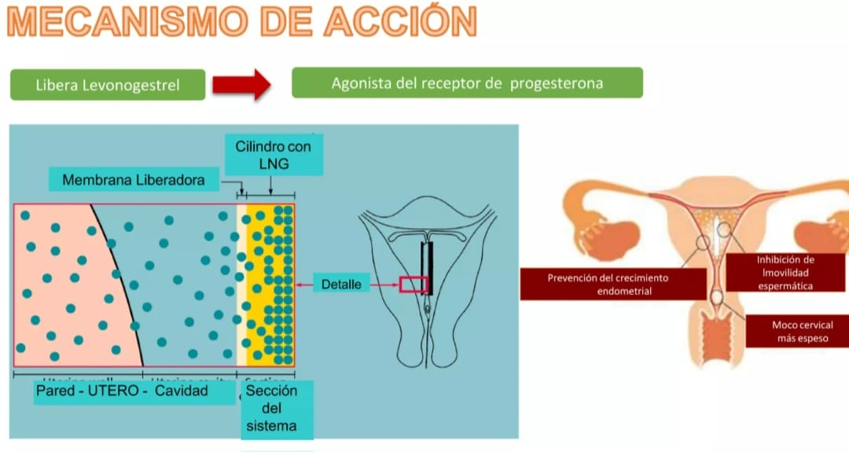
DIU MEDICADO CON HORMONAS

Slide 28
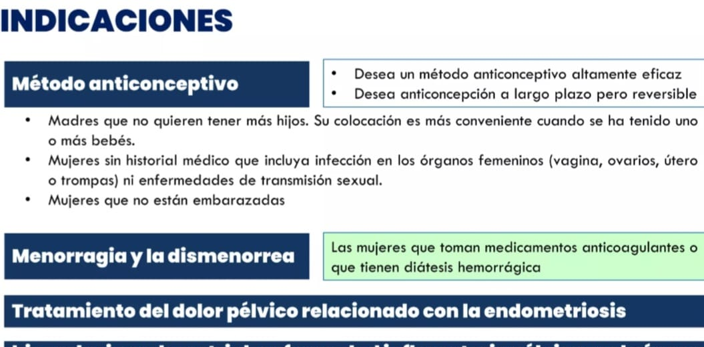

Slide 29
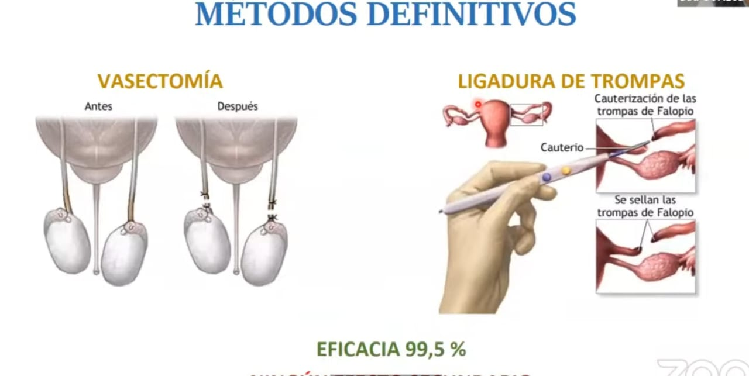
ANTICONCEPCION QUIRURGICA VOLUNTARIA (AQV)

Slide 30
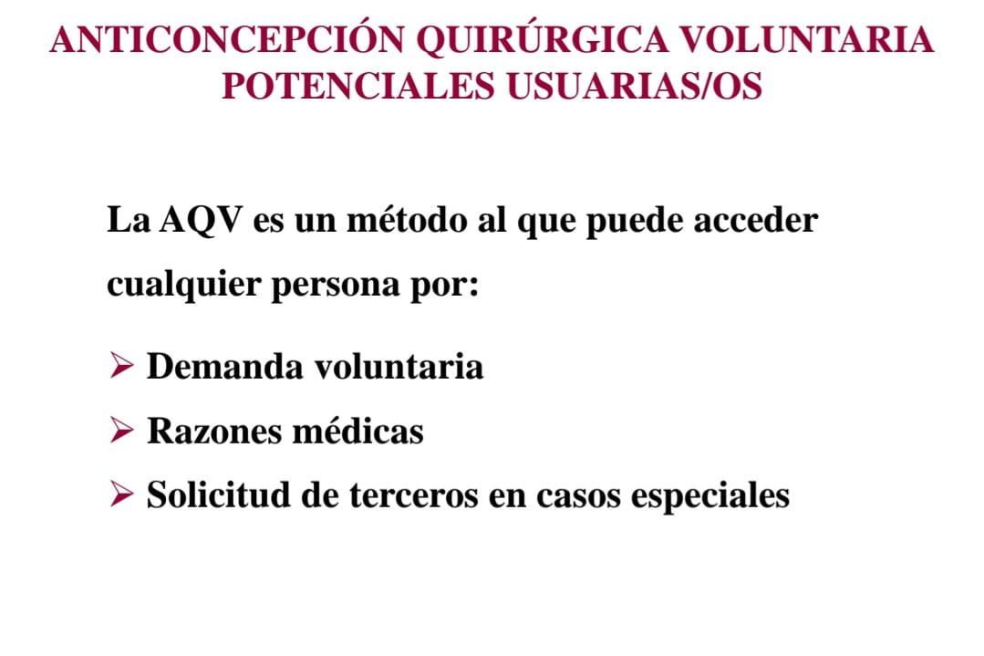

Slide 31
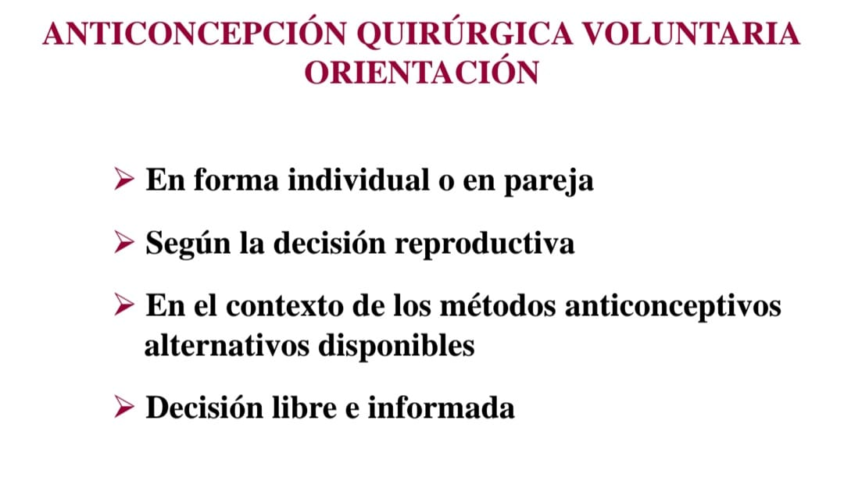

Slide 32
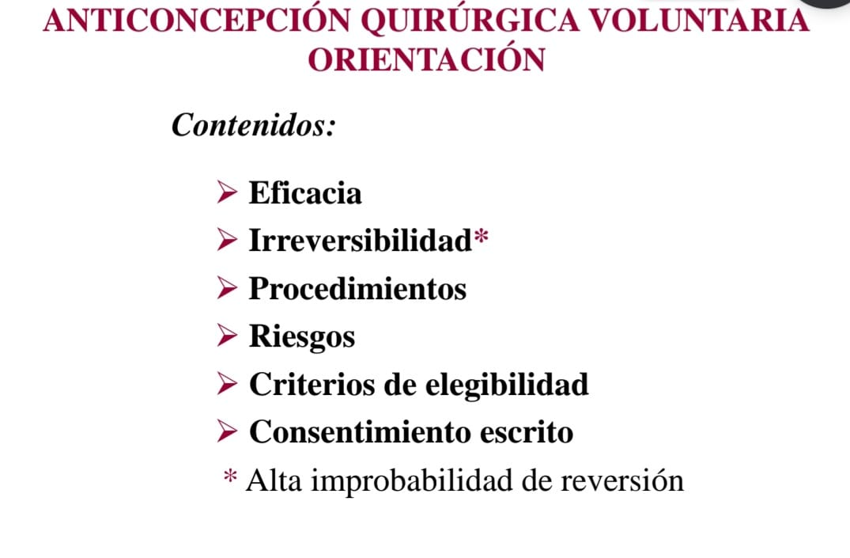

Slide 33
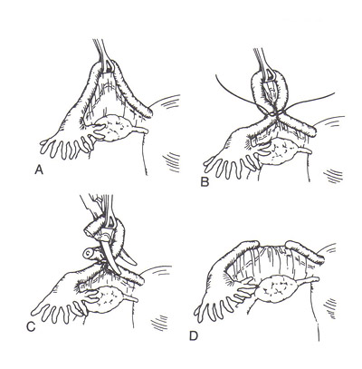
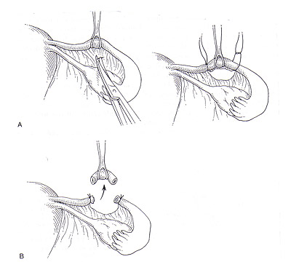
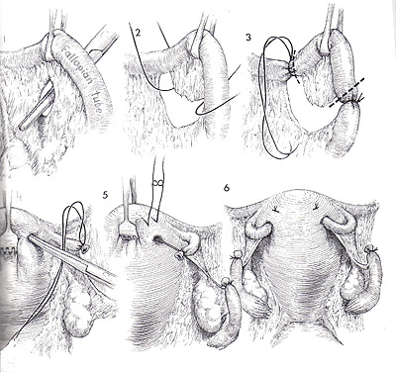
AQV FEMENINO

Slide 34
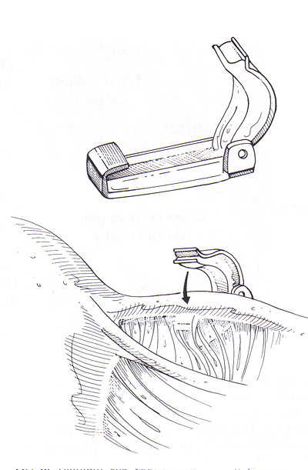
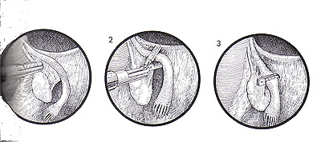

Slide 35


